Slide 1

随机过程与排队论
信息与软件工程学院
顾小丰
Email：guxf@uestc.edu.cn
2026年11月8日

Slide 2
上一讲内容回顾
概率空间
  随机试验、样本空间、随机事件体、概率、概率空间、概率的性质
  条件概率、乘法公式、事件的独立性、全概率公式与贝叶斯公式
信息与软件工程学院 顾小丰
49－<number>

Slide 3
本讲主要内容
随机变量及其分布程
  随机变量、分布函数
  离散型随机变量及其分布律
  连续型随机变量及其概率密度
常见的随机变量及其分布
n维随机变量
随机变量函数的分布
信息与软件工程学院 顾小丰
49－<number>

Slide 4
§1.2 随机变量及其分布
一、随机变量
设(Ω,F,P)为概率空间，如果定义样本空间Ω上的一个单值实函数X＝X(ω)，ω∈Ω，满足
{ω：X(ω)<x}∈F -∞<x<+∞
则称X(ω)为随机变量。随机变量缩写为R.V.。
P({ω: X(ω)<x}) 的简写
二、分布函数
设X＝X(ω)是概率空间(Ω,F,P)上的随机变量，对任意实数x，定义函数
F(x)＝P{X<x} -∞<x<+∞
称为R.V.X的概率分布函数，简称分布函数。
信息与软件工程学院 顾小丰
49－<number>

Slide 5
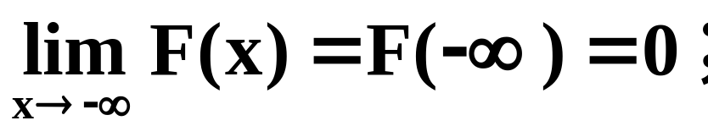
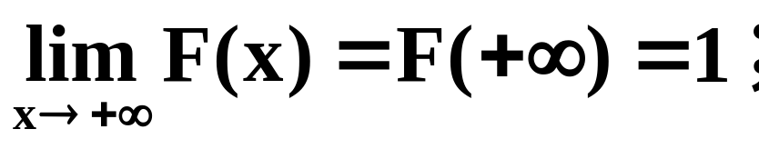
分布函数的性质
0 ≤ F(x) ≤ 1；
△
△
F(x)是单调不减函数，即对任意x₁<x₂，有
  F(x₁) ≤ F(x₂)；
F(x)是左连续函数，即对任意x有
  F(x-0)＝F(x)。
信息与软件工程学院 顾小丰
49－<number>

Slide 6
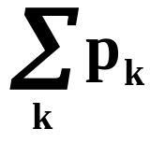
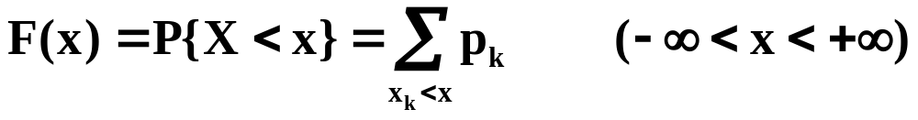
三、离散型随机变量及其分布律
若随机变量X至多只取可列无穷多个数值：x₁, x₂, …, x_{n}, …，令p_{k}＝P{X＝x_{k}}，它满足：
(1)p_{k} ≥ 0， (2) ＝1，
则称X为离散型随机变量，并称
P{X＝x_{k}}＝p_{k}，k=1,2,…
为X的分布律或概率分布。
离散型X.V.X的分布函数：
它是左连续单调不减的阶梯函数，在x＝x_{k}处有第一类跳跃型间断点，其跳跃度为p_{k}。
信息与软件工程学院 顾小丰
49－<number>

Slide 7
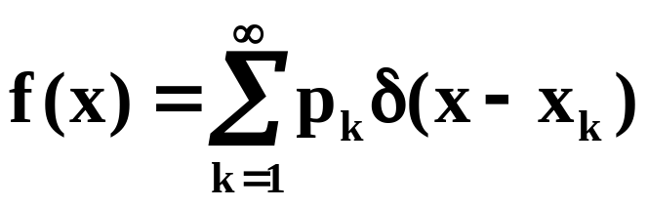
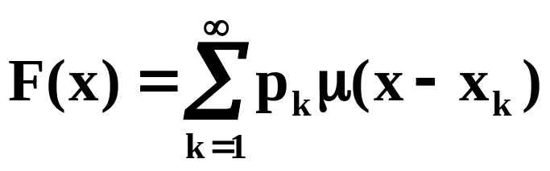
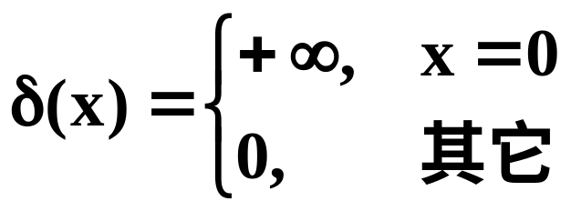
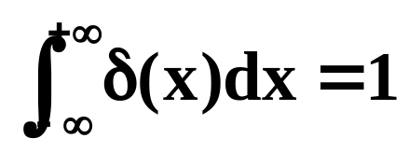
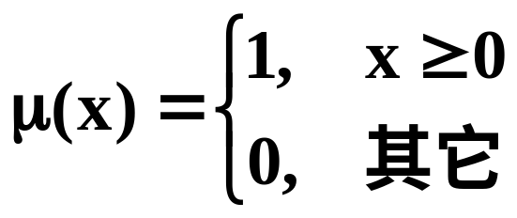
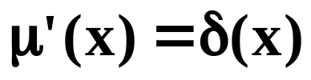
离散型R.V.X的表示
分布律(函数形式)：
分布函数：
其中δ(x)为单位脉冲函数，μ(x)为单位阶跃函数，定义为：
p_{k}
f(x)
p₁
p₂
0
x₁
x₂
x_{k}
F(x)
p_{k}
p₂
p₁
x₁
x₂
x_{k}
信息与软件工程学院 顾小丰
49－<number>

Slide 8
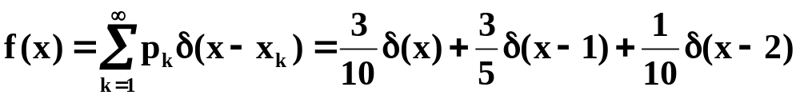
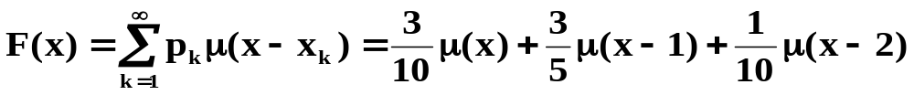
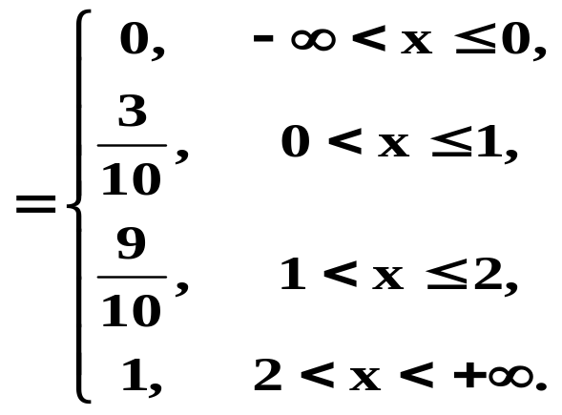
例
设R.V.X的分布律为：
X | 0 | 1 | 2
P | 3/10 | 6/10 | 1/10
求X的分布律和分布函数。
解：
信息与软件工程学院 顾小丰
49－<number>

Slide 9
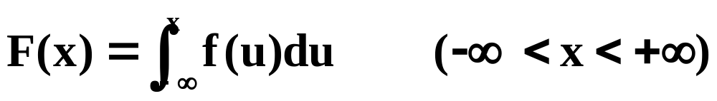
四、连续型随机变量
若存在非负可积函数f(x)，对任意实数x，使
得R.V.X的分布函数满足：
则称X为连续型随机变量，称f(x)为连续型随机变
量的概率密度函数，简称概率密度。
信息与软件工程学院 顾小丰
49－<number>

Slide 10
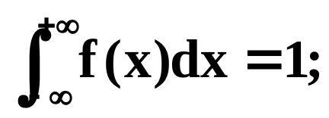
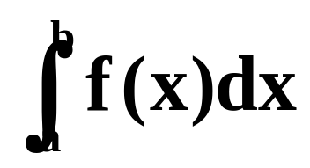
概率密度函数的性质
f(x)≥0；
2)
如果一个函数f(x)具有性质1)、2)，则它一定是某个R.V.X的概率密度。
在f(x)的连续点处，F’(x)＝f(x)；
连续型R.V.X取某个值的概率为0，即
  P{X=x}＝0，x∈(-∞,+∞)；
连续型R.V.X落在区间的概率，与区间的开、闭无关，即
  P{a≤X≤b}＝P{a＜X≤b}＝P{a＜X＜b}
  ＝P{a≤X＜b}＝F(b)－F(a)＝
故对连续型R.V.X而言，P{X≤x}＝P{X＜x}＝F(x).
信息与软件工程学院 顾小丰
49－<number>

Slide 11
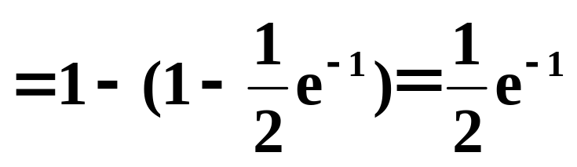
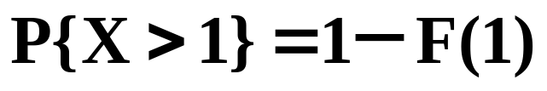
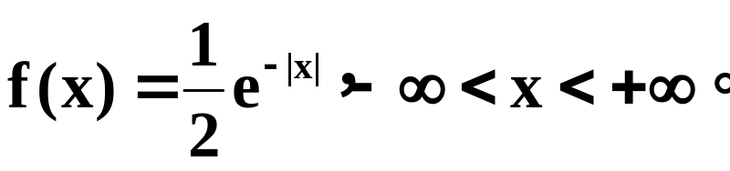
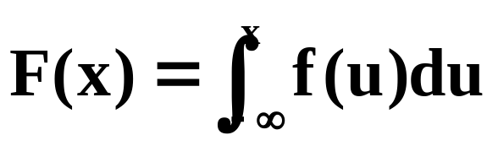
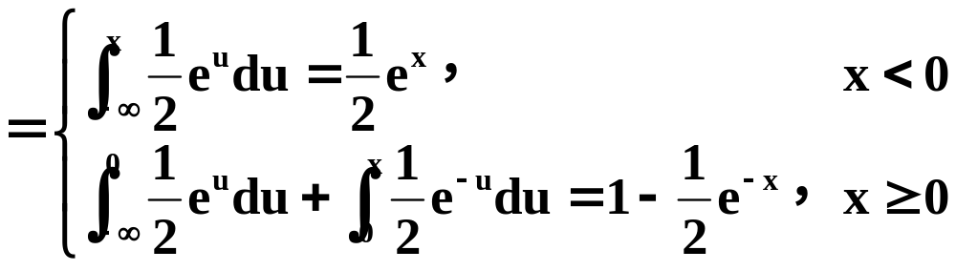
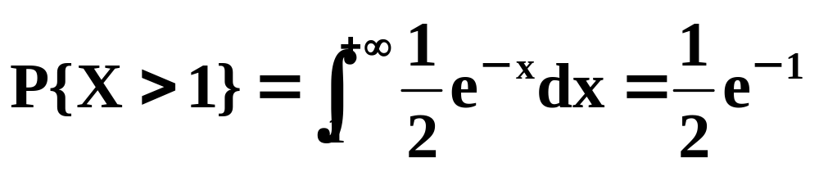
例
注 P{X>1}也可直接由分布函数得出：
已知R.V.X的概率密度
求：1)分布函数F(x)；2)概率P{X>1}。
解 1)
2)
信息与软件工程学院 顾小丰
49－<number>

Slide 12
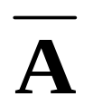
五、常见的随机变量及其分布
1. <0－1>分布(两点分布)
如果R.V.X的分布律为：
X | 0 | 1
P | p | q
0<p<1，p+q=1
则称R.V.X服从<0－1>分布，记为X～<0－1>分布或X～B(0,1)。
一个随机试验仅有两种结果，A和 ，定义随机变量
{
1，A出现
X＝
0， 出现
P(A)＝p，P( )＝q＝1-p，即X～<0－1>分布。
信息与软件工程学院 顾小丰
49－<number>

Slide 13

2. 贝努里试验、二项分布
如果随机试验E满足：将一个试验在相同条件下重复进行n次，
各次试验仅有两个结果A和 ，事件A的概率在各次试验中保持不变，P(A)＝p，P( )＝1-p；
各次试验的结果互不影响，
则称随机试验E为n次贝努里试验。
定理 在n次贝努里试验E中，事件A出现的次数X的分布律为：
如果随机变量X的分布律为
0<p<1，p+q=1，k=0,1,2,…,n，则称X服从参数为n,p的二项分布，记为X～B(n,p)。
信息与软件工程学院 顾小丰
49－<number>

Slide 14
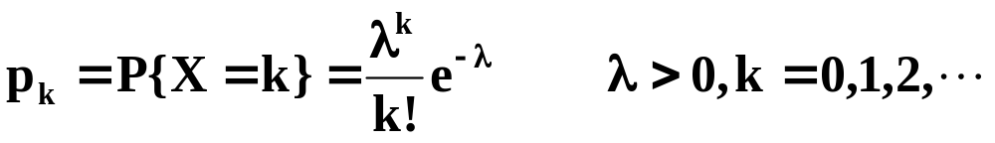
3. 泊松(S.D.Poisson)分布
如果R.V.X的分布律为
_{很重要，记住！！！}
则称R.V.X服从参数为λ的泊松分布，记为X～ψ(λ)。
泊松分布在理论和应用上都很重要，例如，在单位时间内，某电话交换台接到的电话呼叫次数；到达某服务台的顾客数；某放射源放射的粒子数；某自动控制系统损坏的元件个数；等等，都服从泊松分布。
信息与软件工程学院 顾小丰
49－<number>

Slide 15
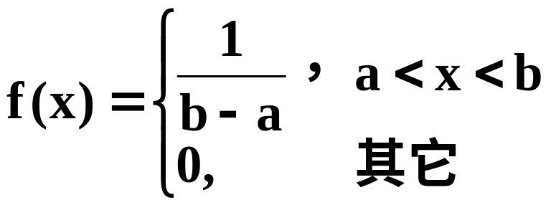
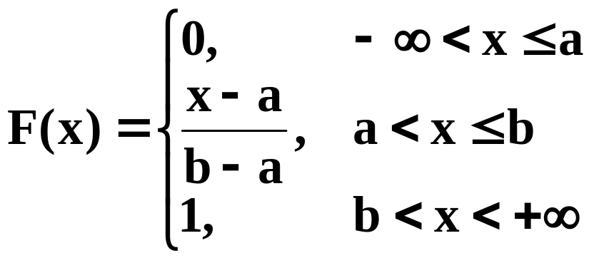
4. 均匀分布
如果R.V.X的概率密度为
则称R.V.X在区间(a,b)上服从均匀分布，记为X～U(a,b)，X的分布函数为
信息与软件工程学院 顾小丰
49－<number>

Slide 16
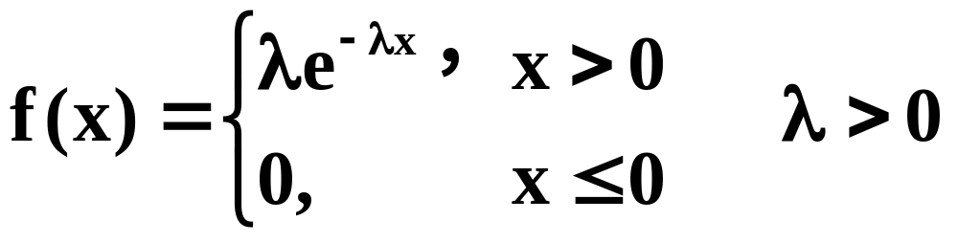
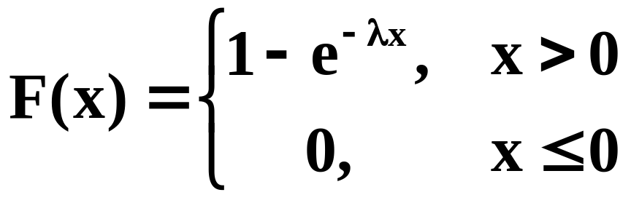
5. (负)指数分布(寿命分布)
如果R.V.X的概率密度为
_{很重要，记住！！！}
则称R.V.X服从参数为λ的（负）指数分布(寿命分布)，X的分布函数为
信息与软件工程学院 顾小丰
49－<number>

Slide 17
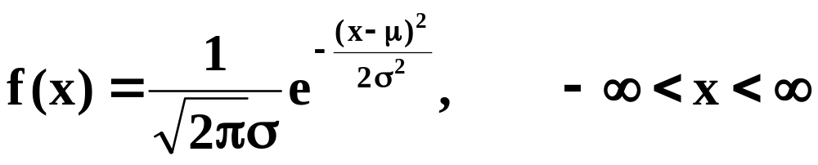
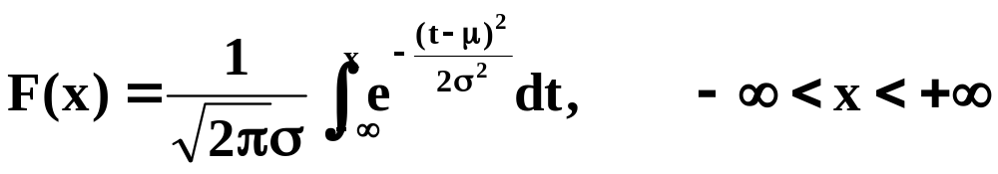
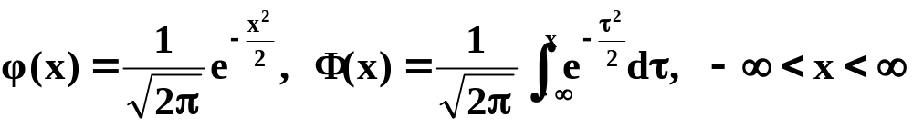
6. 正态分布(高斯分布)
如果R.V.X的概率密度为
则称R.V.X服从参数为μ和σ²的正态分布(高斯分布)，记为X～N(μ, σ²)，X的分布函数为
特别地，μ=0, σ²=1时的正态分布称为标准正态分布，记为R.V.X～N(0,1)，其概率密度和分布函数特别记为：
信息与软件工程学院 顾小丰
49－<number>

Slide 18
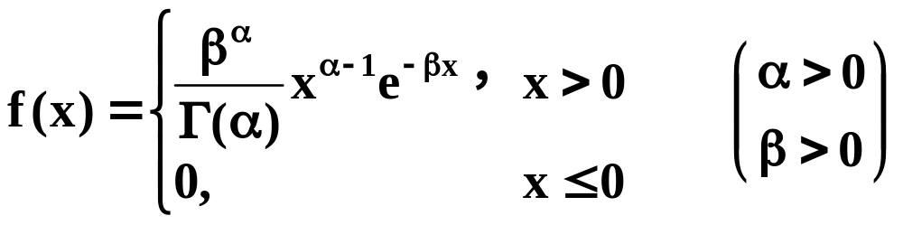
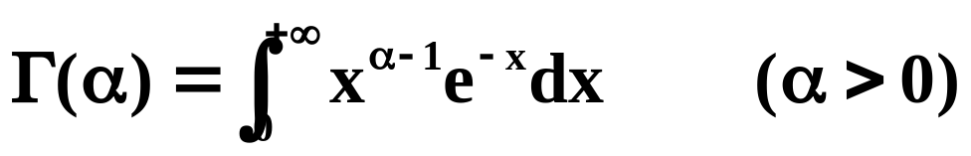
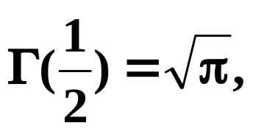
7. Γ-分布
如果R.V.X的概率密度为
则称R.V.X服从参数为α, β的 Γ-分布，记为X～Γ(α, β)。
这里，Γ-函数定义为
可证得
Γ(α+1)＝αΓ(α)，Γ(n+1)＝n!，Γ(1)＝1。
信息与软件工程学院 顾小丰
49－<number>

Slide 19
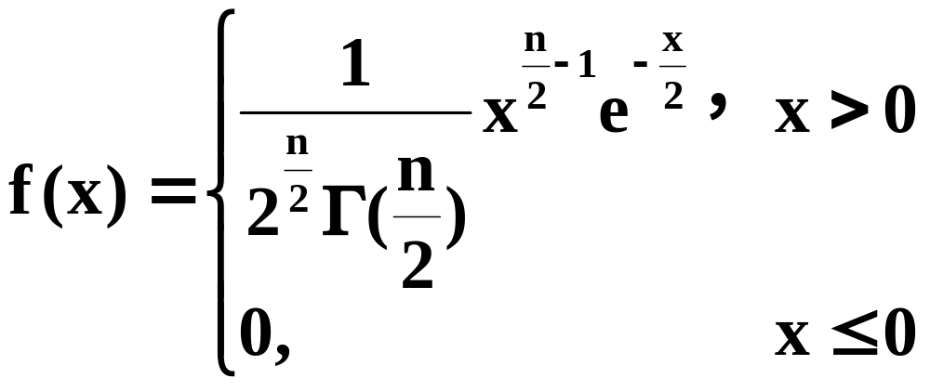
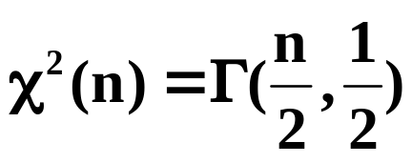
8. χ²-分布
如果R.V.X的概率密度为
则称R.V.X服从自由度为n的χ²-分布，记为X～χ²(n)，显然，
信息与软件工程学院 顾小丰
49－<number>

Slide 20
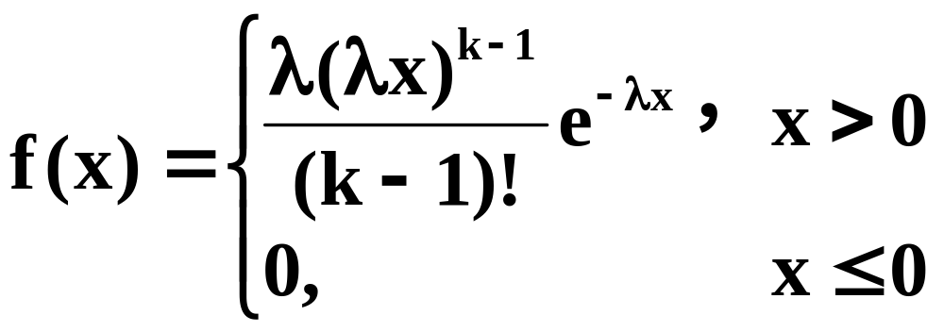
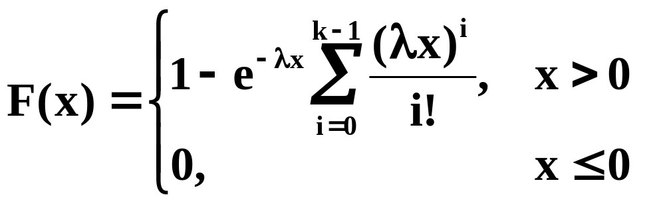
9. k阶爱尔朗(Erlang)分布
如果R.V.X的概率密度为
_{很重要，记住！！！}
则称R.V.X服从参数为λ（λ>0）的 k阶爱尔朗分布，记为X～E_{k}，其分布函数为
信息与软件工程学院 顾小丰
49－<number>

Slide 21
六、二维随机变量
如果X和Y是定义在同一概率空间(Ω, F, P)上的两个随机变量，则称(X, Y)为二维随机变量，记为二维R.V.(X, Y)。
设(X, Y)是二维随机变量，定义函数
F(x, y)＝P{X<x, Y<y}，
-∞<x<+∞，-∞<y<+∞
为R.V.(X, Y)的二维联合分布函数。
信息与软件工程学院 顾小丰
49－<number>

Slide 22
二维联合分布的性质
0 ≤ F(x, y) ≤ 1；F(+∞, +∞)＝1；
  F(-∞, y)＝F(x, -∞)＝F(-∞, -∞)＝0；
F(x, y)对每个变量都是单调不减函数；
F(x, y)对每个变量都是左连续函数；
对任意x₁<x₂，y₁<y₂，有
  F(x₂, y₂)－F(x₁, y₂)－F(x₂, y₁)＋F(x₁, y₁) ≥ 0。
信息与软件工程学院 顾小丰
49－<number>

Slide 23
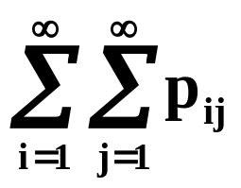
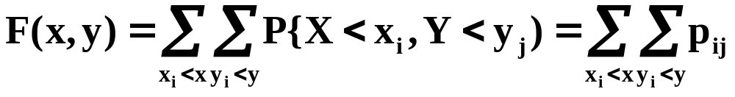
离散型二维随机变量
如果二维若随机变量(X,Y)至多只取可列无穷多对数值(x_{i}, y_{j})，i, j = 1, 2, …，令p_{ij}＝P{X＝x_{i}, Y＝y_{j}}，它满足：
(1) p_{ij} ≥ 0， (2) ＝1，
则称(X,Y)为离散型二维随机变量。
称 p_{ij}＝P{X＝x_{i}, Y＝y_{j}}，i, j = 1, 2,…
为(X, Y)的联合分布律。称
为(X, Y)的联合分布函数。
信息与软件工程学院 顾小丰
49－<number>

Slide 24
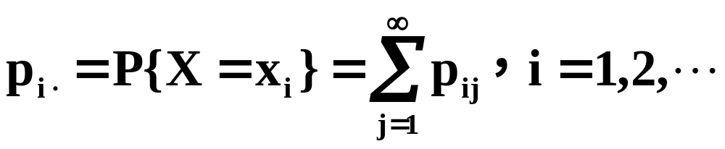
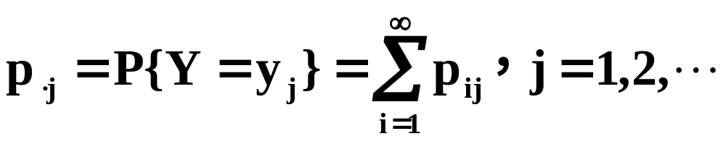
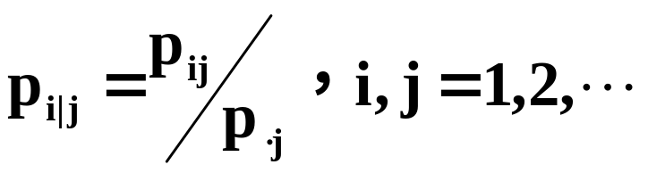
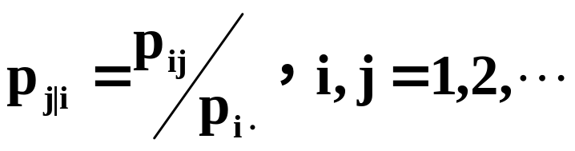
边缘分布律、条件分布律
称
为R.V.X的边缘分布律。称
为R.V.Y的边缘分布律。称
为在已知Y=y_{j}的条件下，R.V.X的条件分布律。称
为在已知X=x_{i}的条件下，R.V.Y的条件分布律。
如果p_{ij}＝p_{i.}p_{.j}，i,j=1,2,…，则称R.V.X与Y相互独立
信息与软件工程学院 顾小丰
49－<number>

Slide 25
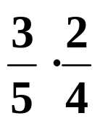

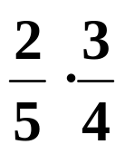
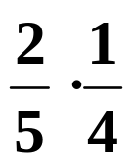

例
袋中有3个白球和2个红球。分别a)不放回、b)有放回地逐一摸球，共摸两次，分别用X和Y表示第一次、第二次摸到的红球数。试分a)、b)两种情形，求(X, Y)的联合分布率、联合分布函数、边缘分布律、条件分布律，并讨论X与Y是否独立。
Y
解： a)不放回摸球。
(X, Y)的联合分布律、
边缘分布律
 | 0 | 1 |  | pi.
0
1
p.j |  |  |  | 1
X
P_{ij}
因p_{ij} ≠ p_{i.}×p_{.j}，
X与Y不相互独立
信息与软件工程学院 顾小丰
49－<number>

Slide 26
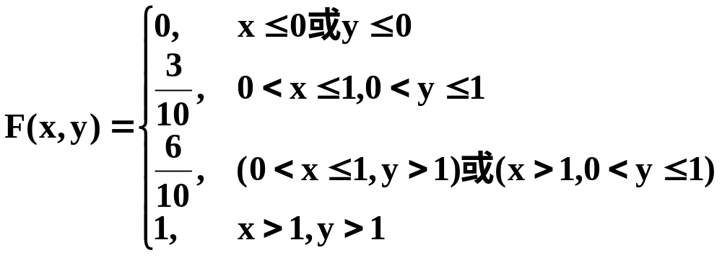



例(续)
(X, Y)的联合分布函数，
条件分布律
X
X
 | 0 | 1
0
1
 | 0 | 1
0
1
Y
P_{j|i}
Y
P_{i|j}
信息与软件工程学院 顾小丰
49－<number>

Slide 27
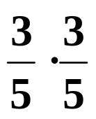
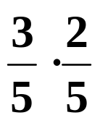



例(续)
b)有放回摸球。
(X, Y)的联合分布率、
边缘分布率
Y
 | 0 | 1 |  | pi.
0
1
p.j |  |  |  | 1
X
P_{ij}
因p_{ij}＝p_{i.}×p_{.j}(i, j = 0, 1)，
X与Y相互独立
_{条件分布律即边缘分布律}
(X, Y)的联合分布函数
信息与软件工程学院 顾小丰
49－<number>

Slide 28

连续型二维随机变量
若存在非负可积函数f(x, y)，使得二维R.V.(X, Y)的联合分布函数满足：
则称(X, Y)为连续型二维随机变量，并称f(x, y)为连续型二维随机变量的联合概率密度函数，简称联合概率密度。
信息与软件工程学院 顾小丰
49－<number>

Slide 29



联合概率密度的性质
1）f(x, y) ≥ 0；
2）
如果一个函数f(x, y)具有性质1)、2)，则它一定是某个二维R.V.(X, Y)的概率密度。
3）在f(x, y)的连续点(x, y)处，有
4）
信息与软件工程学院 顾小丰
49－<number>

Slide 30


边缘分布函数
设二维R.V.(X, Y)的联合分布函数为F(x, y)，
F_{X}(x)＝F(x, +∞)， -∞ < x < +∞
称为R.V.X的边缘分布函数。
F_{Y}(y)＝F(+∞, y)， -∞ < y < +∞
称为R.V.Y的边缘分布函数。
设二维R.V.(X, Y)的联合概率密度为f(x, y)，
， -∞ < x < +∞
称为R.V.X的边缘概率密度函数。
， -∞ < y < +∞
称为R.V.Y的边缘概率密度函数。
信息与软件工程学院 顾小丰
49－<number>

Slide 31


条件概率密度与条件分布函数
f_{Y|X}(y|x)＝f(x, y)∕f_{X}(x)，-∞ < x < +∞, -∞ < y < +∞
称为已知X=x的条件下，R.V.Y的条件概率密度。
f_{X|Y}(x|y)＝f(x, y)∕f_{Y}(y)，-∞ < x < +∞, -∞ < y < +∞
称为已知Y=y的条件下，R.V.X的条件概率密度。
称为已知X=x的条件下，R.V.Y的条件分布函数。
称为已知Y=y的条件下，R.V.X的条件分布函数。
信息与软件工程学院 顾小丰
49－<number>

Slide 32
相互独立
如果二维R.V.(X, Y)对任意的x, y有
P{X<x, Y<y}＝P{X<x}P{Y<y}
-∞ < x < +∞，-∞ < y < +∞
等价地有
F(x, y)＝F_{X}(x)F_{Y}(y)
-∞ < x < +∞，-∞ < y < +∞
则称R.V.X与Y相互独立。
显然，对连续型二维R.V.(X, Y)，X与Y独立的
充分必要条件是对连续点有
f(x, y)＝f_{X}(x)f_{Y}(y)
-∞ < x < +∞，-∞ < y < +∞
信息与软件工程学院 顾小丰
49－<number>

Slide 33



例
已知R.V.(X, Y)服从二维指数分布，其联合密度为
其中， α、β是大于零的常数，求：联合分布函数、边缘分布函数、边缘概率密度、条件概率密度，并讨论X与Y的独立性。
解： R.V.(X, Y)的联合分布函数为
信息与软件工程学院 顾小丰
49－<number>

Slide 34




例（续）
边缘分布函数为
边缘概率密度为
信息与软件工程学院 顾小丰
49－<number>

Slide 35


例（续）
由于
f(x, y)＝f_{X}(x)f_{Y}(y)，(x, y)∈R²，
所以，X与Y相互独立。
条件概率密度为
信息与软件工程学院 顾小丰
49－<number>

Slide 36
七、n维随机变量
推广：
如果X₁, X₂, …, X_{n}是定义在同一概率空间
(Ω, F, P)上的n个随机变量，则称(X₁, X₂, …, X_{n})
为n维随机变量，记为n维R.V.(X₁, X₂, …, X_{n} )。
n维联合分布函数
k维边缘分布函数
独立
信息与软件工程学院 顾小丰
49－<number>

Slide 37

八、随机变量函数的分布
设(X₁, X₂, …, X_{n} )为n维随机变量，若已知其
联合分布，又设有k个X₁, X₂, …, X_{n}的函数
其中g_{i}(.) (i = 1, 2, …, k)均为n元连续函数，讨论(Y₁, Y₂, …, Y_{k} )的联合分布
一般方法：n重求和或n重积分。
信息与软件工程学院 顾小丰
49－<number>

Slide 38

定理1
设连续型R.V.X的概率密度函数为f(x)，x∈R， y＝g(x)是连续函数，则Y＝g(X)是连续型R.V.，其分布函数为
R.V.Y的概率密度为f_{Y}(y)＝F’_{Y}(y)，y∈R。
信息与软件工程学院 顾小丰
49－<number>

Slide 39


定理1续
如果Y = g(x)处处可导，且g’(x) > 0（或g’(x) < 0），则R.V.Y的概率密度为
其中α = min{g(-∞), g(+∞)}，β = max{g(-∞), g(+∞)}，h(y)是g(x)的反函数。
如果Y = g(x)不是单调函数，则可分为若干单调分支，其反函数为xi = hi(y)，i = 1, 2, …, m，由上可得R.V.Y = g(X)的概率密度为
信息与软件工程学院 顾小丰
49－<number>

Slide 40


定理2
设连续型R.V.(X, Y)的联合概率密度函数为f(x, y)， g(x, y)是连续函数，则Z＝g(X, Y)是连续型一维R.V.，Z的分布函数为
概率密度函数为
信息与软件工程学院 顾小丰
49－<number>

Slide 41


定理3
设R.V.(X, Y)的联合概率密度函数为f_{X,Y}(x, y)，如果u＝ g₁(x, y)和 v＝ g₂(x, y)是连续函数，且满足下列条件：
存在唯一的反函数
有连续的一阶偏导数；
变换行列式（雅可比行列式）
则二维R.V.(U, V)的联合概率密度为
f_{U,V}(u, v)=f_{X,Y}[h₁(u, v),h₂(u,v)] |J|。
信息与软件工程学院 顾小丰
49－<number>

Slide 42
例
已知离散型R.V.(X, Y)的联合概
率分布如右表所示，求
(1) Z₁＝X＋Y；
(2) Z₂＝max(X, Y)
的分布律。
 | 0 | 1
0 | 1/4 | 1/4
1 | 1/4 | 1/4
Y
P_{ij}
X
解： Z₁的分布律和Z₂的分布律如下：
Z1＝X+Y | 0 | 1 | 2
P | 1/4 | 1/2 | 1/4
Z2＝max(X, Y) | 0 | 1
P | 1/4 | 3/4
信息与软件工程学院 顾小丰
49－<number>

Slide 43



例
设X～N(0, 1)，求y = x²的概率密度函数f_{Y}(y)。
解： 由y=x²，有x₁= - ，x₂= ，y>0，故
信息与软件工程学院 顾小丰
49－<number>

Slide 44

例
设r.v. X～N(0, 1)，Y～N(0, 1)且相互独立，
U＝X + Y，V＝X - Y，求：
r.v.(U, V)的联合概率密度f_{U,V}(u, v)；
r.v.U与V是否独立？
解：1. r.v.(X,Y)的联合概率密度为
信息与软件工程学院 顾小丰
49－<number>

Slide 45




例(续)
由 解得反函数
变换行列式
从而r.v.(U, V)的联合概率密度为
信息与软件工程学院 顾小丰
49－<number>

Slide 46


例(续)
2. U,V的边缘概率密度为
由于 f_{UV}(u,v)＝f_{U}(u).f_{V}(v) (u,v)∈R²
故U＝X + Y，V＝X - Y相互独立。
信息与软件工程学院 顾小丰
49－<number>

Slide 47
本讲主要内容
概率空间
随机变量及其分布程
  随机变量、分布函数
  离散型随机变量及其分布律
  连续型随机变量及其概率密度
常见的随机变量及其分布
n维随机变量
随机变量函数的分布
信息与软件工程学院 顾小丰
49－<number>

Slide 48
下一讲内容预告
随机变量的数字特征
  数学期望
  方差
  k阶矩
  协方差
条件数学期望
随机变量的特征函数
信息与软件工程学院 顾小丰
49－<number>

Slide 49


习题一
P48～49
4.
11.
信息与软件工程学院 顾小丰
49－<number>

